Slide 1

Apresentação Final Primeiro Ciclo EGP/SEFAZ/MS
Campo Grande, 24 de Novembro de 2014

Slide 2

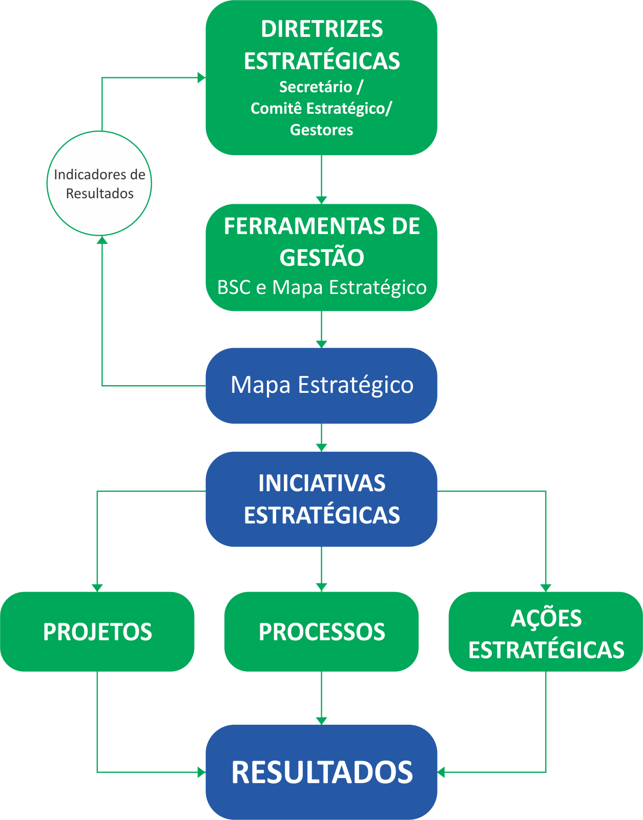
Gestão Estratégica

Slide 3
BSC – Balance Score Card
Surgiu como uma metodologia de medição e gestão de desempenho desenvolvida em 1992 pelos professores Robert Kaplan e David Norton, de Harvard
Traduz a missão, os valores, a visão e a estratégia da organização em objetivos estratégicos e indicadores
É composto por mapa estratégico, indicadores de resultados e iniciativas estratégicas
Adotado por empresas do mundo inteiro (No Brasil: Petrobrás, BB, TCU, RFB,...SEFAZ/MS)

Slide 4
Mapa Estratégico
É a representação gráfica da estratégia da organização
Bússola que orienta a alta administração e o corpo organizacional rumo à execução da estratégia
Apresenta os objetivos estratégicos, inseridos em perspectivas estratégicas e conectados entre si por relações de causa e efeito
Demonstra, de forma simples e objetiva, o pensamento complexo e sistêmico, obtido a partir das discussões que abrangeram todas as áreas de negócio da Sefaz-MS.

Slide 5
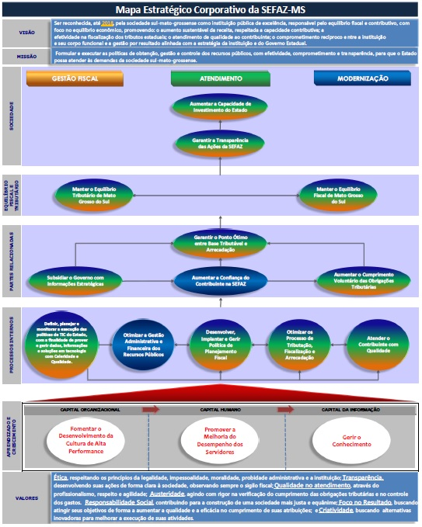
Mapa Estratégico da SEFAZ

Slide 6
Perspectivas Estratégicas
Representam a estratégia particionada em grupos elementares por áreas de desenvolvimento necessárias à administração da organização.

Slide 7
Perspectivas Estratégicas da SEFAZ
SOCIEDADE
EQUILÍBRIO FISCAL
PROCESSOS INTERNOS
Excelência Administrativa
Excelência em Planej.Fiscal
Excelência Operacional
Qualidade no Atendimento
PARTES RELACIONADAS
Governo
Contribuinte
ESTRATÉGIA
APRENDIZADO E CRESCIMENTO
Capital Humano
Capital Organizacional
Capital da Informação

Slide 8
Perspectivas Estratégicas
PERSPECTIVA DE
APRENDIZADO E CRESCIMENTO
.....

Slide 9
Perspectivas Estratégicas
PERSPECTIVA DE
APRENDIZADO E CRESCIMENTO
.....

Slide 10
Perspectivas Estratégicas
PERSPECTIVA DE
APRENDIZADO E CRESCIMENTO
.....

Slide 11
Objetivos Estratégicos
Proposições sucintas, normalmente iniciadas com um verbo, que descrevem o que deve ser feito em cada uma das cinco perspectivas para implementar a estratégia
Exemplo:
Otimizar os Processos de Tributação, Fiscalização e Arrecadação

Slide 12
Indicadores
Medidores quantitativos usados para monitorar o progresso do desempenho da organização em um determinado objetivo estratégico ao final de um período ou atividade.

Slide 13
Indicadores
Exemplo:
Índice global de eficiência da fiscalização
Cálculo:
Total do valor do crédito tributário recuperado do período (ALIM, ACT, TVF, DENUNCIA ESPONTÂNEA) / Total da arrecadação do período

Slide 14
Iniciativas Estratégicas
Iniciativas necessárias para alcançar os objetivos estratégicos definidos
Exemplo:
Integrar e modernizar a administração tributária

Slide 15
Ações Estratégicas
As iniciativas estratégicas se desdobram em ações para as quais são apontados responsáveis, metas e prazos.
Exemplo:

Slide 16
Ações Estratégicas
AÇÕES ESTRATÉGICAS | RESPONS. | EQUIPE DESENV.
F1) Implantar projeto de monitoramento setorial preventivo (18 meses após aprov. do Secretário) | Tadeu Ferreira | Fábio Albuquerque; Gerson Fraulob; COFIS
F3) Aprimorar os critérios de seleção dos contribuintes a serem fiscalizados. (Examinar previamente a situação patrimonial do contribuinte p/ melhor seleção) | Valbério Nobre de Carvalho | Paulo Sergio M. Ferreira; Rosinei A. Ferreira; Marcio de Alencar; Carlos Alberto Bernardon; Edson Ochigame; Valdomiro Morelli; Antônio Souza Ribas
F12) Definir e implantar os roteiros de fiscalização | Gerson Fraulob | Fábio Albuquerque

Slide 17
Composição do Mapa Estratégico da SEFAZ
16 objetivos estratégicos
48 indicadores

Slide 18
Execução do Mapa Estratégico da SEFAZ
17 projetos/gerentes (aproximadamente)

Slide 19
Perspectiva
APRENDIZADO E CRESCIMENTO

Slide 20
“Aprendizado e Crescimento” envolve:
CAPITAL
ORGANIZACIONAL
Envolve cultura, liderança, alinhamento de equipes a metas e capacidade de compartilhamento de conhecimento.
É a capacidade de conhecimentos, competências e atributos de personalidade consagrados na capacidade de realizar trabalho de modo a produzir valor econômico. É o principal ativo econômico da organização.
CAPITAL
HUMANO
CAPITAL DA
INFORMAÇÃO
Ações que desenvolvem ou potencializam as ferramentas de TI e a disseminação do conhecimento na organização.

Slide 21
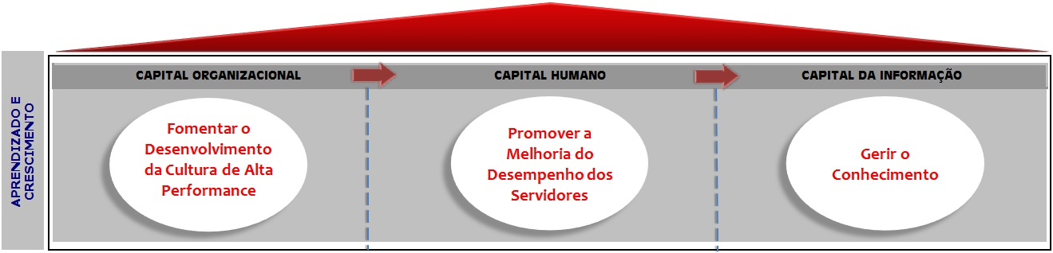
Objetivos da Perspectiva Aprendizado e Crescimento

Slide 22
Fomentar o Desenvolvimento da Cultura de Alta Performance
Identificar e desenvolver liderança de alta performance;
Alinhar os servidores aos valores e à cultura da SEFAZ;
Traçar objetivos consistentes; - Coaching
Estabelecer métricas e indicadores bem definidos;
Executar de forma competente;
Capacitar continuamente os servidores
Promover a meritocracia.

Slide 23
Promover a Melhoria do
Desempenho dos Servidores
Identificar e desenvolver as competências (conhecimento, habilidades, atitudes);
Avaliar o desempenho individual e coletivo;
Planejar a capacitação, alinhada aos objetivos estratégicos da instituição.

Slide 24
Gerir o Conhecimento
Desenvolver área de gestão do conhecimento;
Criar mecanismos de repasse do conhecimento adquirido;
Gerir competências (conhecimento, habilidades, atitudes)
Desenvolver plano de comunicação;
Identificar perfis de acesso a dados adequados às atribuições dos servidores

Slide 25
Perspectiva
PROCESSOS INTERNOS

Slide 26
“Processos Internos” envolve:
EXCELÊNCIA
EM TIC
Tecnologia da Informação (para todo o Governo Estadual)
EXCELÊNCIA
ADMINISTRATIVA
Tesouro e Administração
EXCELÊNCIA
EM PLANEJAMENTO
FISCAL
Planejamento da tributação, arrecadação e fiscalização
EXCELÊNCIA
OPERACIONAL
Execução das atividades de tributação, arrecadação e fiscalização
QUALIDADE
NO
ATENDIMENTO
Canais de comunicação com contribuinte, governo, outras instituições e sociedade.

Slide 27



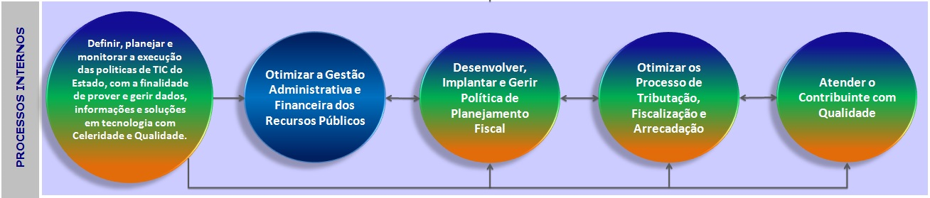
Objetivos da Perspectiva
Processos Internos

Slide 28
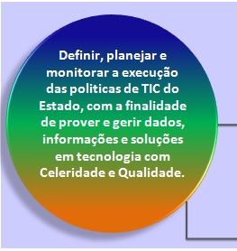
Objetivos da Perspectiva
Processos Internos
Otimizar a sistemática, modelos, técnicas, ferramentas e segurança;
Definir e desenvolver a configuração física e lógica dos sistemas utilizados pela Secretaria e por outros órgãos do Poder Executivo.
Manter e disponibilizar Dados, Informações, Soluções e Serviços ao Governo com celeridade e qualidade, de acordo com as políticas de TIC.

Slide 29
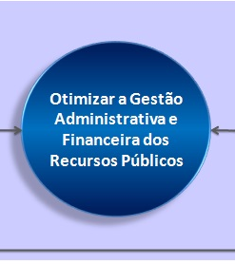
Objetivos da Perspectiva
Processos Internos
Divulgar amplamente todas as ações desenvolvidas e custos incorridos.
Garantir o alinhamento entre planejamento, orçamento e gestão.
Zelar pela boa utilização dos recursos públicos evitando seu desperdício e subutilização, duplicação de esforços, retrabalho, etc.

Slide 30
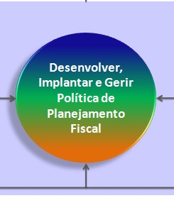
Objetivos da Perspectiva
Processos Internos
Desenvolver uma sistemática de planejamento fiscal voltada ao aumento sustentável da arrecadação e combate da evasão fiscal.

Slide 31
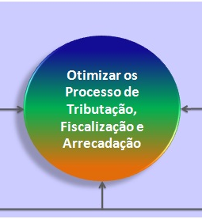
Objetivos da Perspectiva
Processos Internos
PROCESSOS DE TRIBUTAÇÃO
Racionalizar o conjunto de normas;
Simplificar os processos que antecedem o lançamento do crédito tributário;
Melhorar a comunicação com o contribuinte
Facilitar o acesso do contribuinte às informações.

Slide 32
Objetivos da Perspectiva
Processos Internos
PROCESSOS DE FISCALIZAÇÃO e ARRECADAÇÃO
Conhecer melhor as bases da arrecadação e sua performance;
Desenvolver e aplicar novas estratégias de fiscalização e arrecadação;
Estimular a espontaneidade do contribuinte;
Eliminar a vantagem da sonegação, facilitando o cumprimento da obrigação tributária;
Reduzindo custos e perquirindo a justiça fiscal.

Slide 33
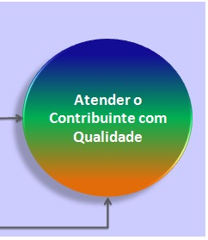
Objetivos da Perspectiva
Processos Internos
Responder às demandas do contribuinte com eficácia, agilidade e civilidade.

Slide 34
Objetivos da Perspectiva
Processos Internos

Slide 35
Perspectiva
PARTES RELACIONADAS

Slide 36
Partes Relacionadas
SEFAZ
Governo
Contribuinte

Slide 37
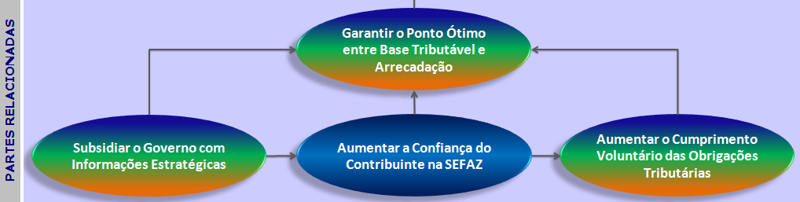
Objetivos da Perspectiva
Partes Relacionadas

Slide 38
Objetivos da Perspectiva
Partes Relacionadas
Produzir dados, pesquisas, estudos e análises de forma mais organizada e especializada para dar suporte às decisões de governo.

Slide 39
Objetivos da Perspectiva
Partes Relacionadas
Conhecer o grau de confiança do contribuinte na SEFAZ e atuar para
aumentá-lo.

Slide 40
Objetivos da Perspectiva
Partes Relacionadas
Gerar ações que aumentem o cumprimento voluntário das obrigações tributárias pela redução da sensação de impunidade e por intermédio do aumento da satisfação do contribuinte e de sua confiança na SEFAZ/MS.

Slide 41
Objetivos da Perspectiva
Partes Relacionadas
Melhorar o conhecimento sobre a competitividade e o funcionamento da base produtiva do Estado:
- para verificar de que forma a tributação impacta a atividade econômica;
- como a ajustar a Política Tributária Estadual pode gerar bons números de arrecadação sem comprometer o ritmo econômico.

Slide 42
Objetivos da Perspectiva
Partes Relacionadas

Slide 43
Perspectiva EQUILÍBRIO FISCAL E TRIBUTÁRIO

Slide 44

Objetivos da Perspectiva
Equilíbrio Fiscal e Tributário

Slide 45
Objetivos da Perspectiva
Equilíbrio Fiscal e Tributário
Maximizar a receita tributária estadual de forma sustentável, respeitando a justiça fiscal.

Slide 46
Objetivos da Perspectiva
Equilíbrio Fiscal e Tributário
Equilibrar os gastos públicos de forma a permitir o aumento da capacidade de investimento.

Slide 47
Objetivos da Perspectiva
Equilíbrio Fiscal e Tributário

Slide 48
Perspectiva SOCIEDADE

Slide 49

Objetivos da Perspectiva
Sociedade

Slide 50
Objetivos da Perspectiva
Sociedade
Promover ações de orientação e de divulgação de informações para os cidadãos, visando a integração e o envolvimento da sociedade no âmbito da Gestão Pública Estadual.

Slide 51
Objetivos da Perspectiva
Sociedade
Possibilitar que o Estado tenha recursos adicionais para investimento em infra-estrutura, educação, saúde, etc.

Slide 52
Objetivos da Perspectiva
Sociedade

Slide 53
Síntese

Slide 54
Desenvolvimento do BSC
Janeiro/2010 a Dezembro/2012
15 encontros com a FDC e Gestores
22 grupos de trabalho
Aprox. 140 reuniões no período
Participação de aprox. 30 Gestores
Participação de aprox. 90 Servidores e Colaboradores

Slide 55
Desenvolvimento do BSC
48 indicadores de desempenho definidos
Mais de 300 ações identificadas condensadas em 17 projetos

Slide 56
Desenvolvimento do BSC

Slide 57
Desdobramento do BSC
Mapa Estratégico da SAT
Mapa Estratégico das Coordenadorias
Mapa Estratégico das Unidades
Implantação do Modelo de Gestão

Slide 58
Dúvidas e Apoio
CONEMAE
Thaner Nogueira
tnogueira@fazenda.ms.gov.br
(67) 3318-3121
Rogério Paiva Colman
rcolman@fazenda.ms.gov.br
  (67) 3318-3121

Slide 59
Mensagem Final
“Aquele que conhece o inimigo e a si mesmo, ainda que enfrente cem batalhas, jamais correrá perigo. Aquele que não conhece o inimigo, mas conhece a si mesmo, às vezes ganha, às vezes perde. Aquele que não conhece nem o inimigo nem a si mesmo, está fadado ao fracasso e correrá perigo em todas as batalhas.”
Sun Tzu, A Arte da Guerra

